Slide 1
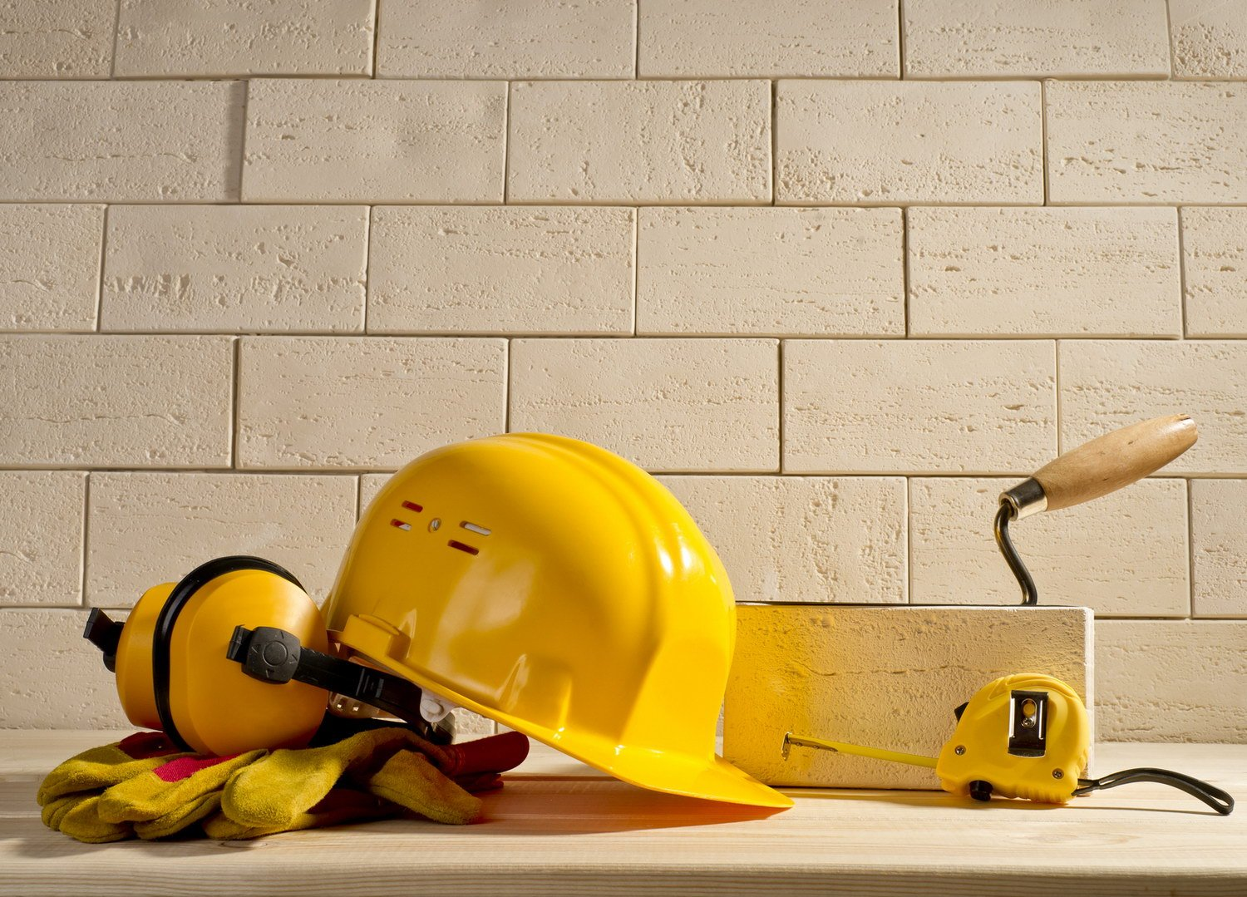
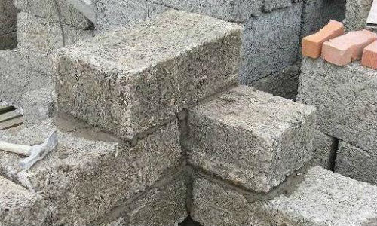
Арболіт
і його
властивості
Notes:
Доброго всім дня! Хотів сьогодні розказати Вам про такий будівельний матеріал як арболіт.

Slide 2
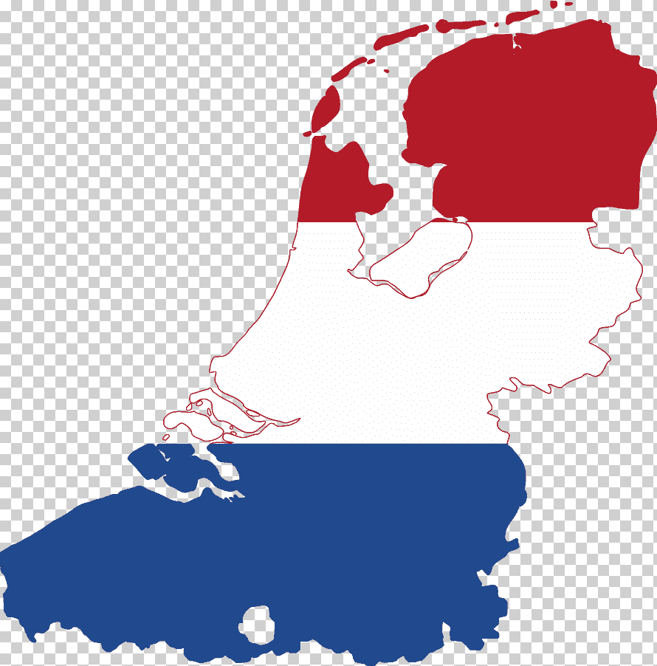
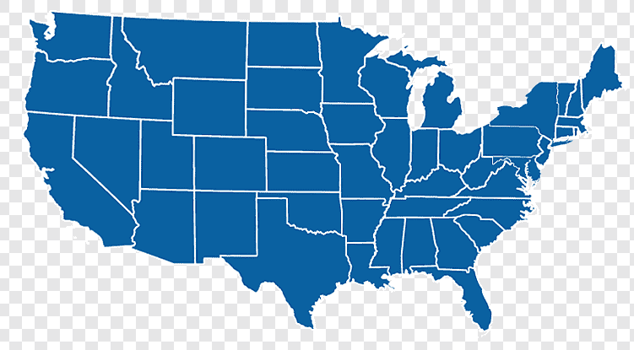

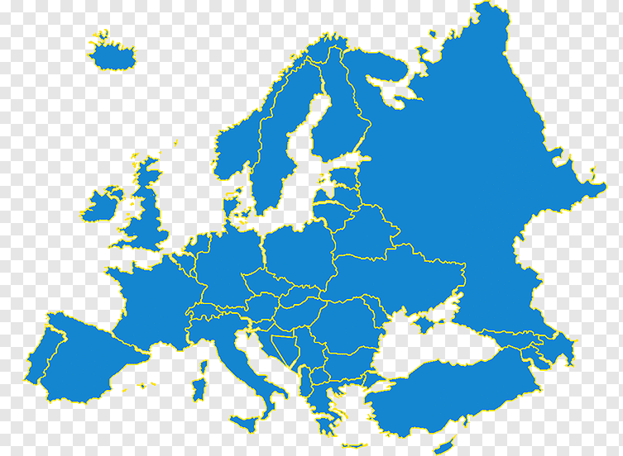
Історія арболіту
Голандія
США
СРСР
Україна
Європа
Notes:
Офіційно вважають що арболіт був винайдений в Голландії на початку 30-х років ХХ століття. Завдяки своїй простоті і економічності будівництва, екологічній чистоті його виробництво поширилось на території Європи та США. А згодом на територію колишнього СРСР, де було побудовано більше 100 заводів. Частина з них знаходилася на території України.

Slide 3
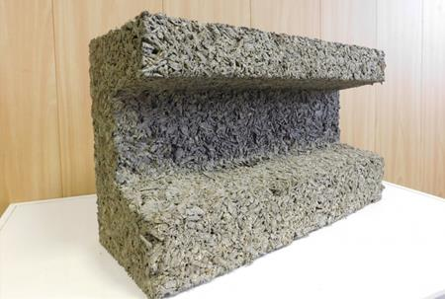
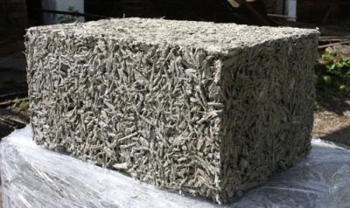
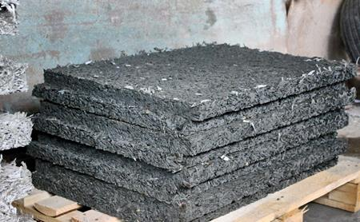
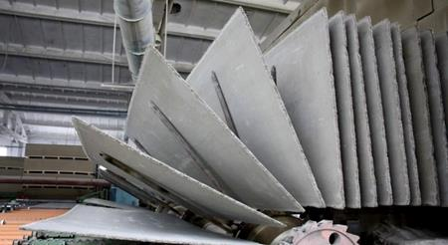
Вироби з арболіту:
250
300
500
Notes:
В сучасних умовах виготовляють стандартизовані блоки арболіту розмірами 500х250х300мм. На великих заводах також виготовляють стінові панелі та панелі теплоізоляції. Виготовляють два види арболіту:
- теплоізоляційний, цей матеріал ідеальний для будівництва перегородок, і як додатковий утеплювач в багатошарових конструкціях стін і покрівлі.
- конструкційний. Арболітові блоки використовують переважно для побудови несучих стін будинків, господарських та виробничих споруд.

Slide 4

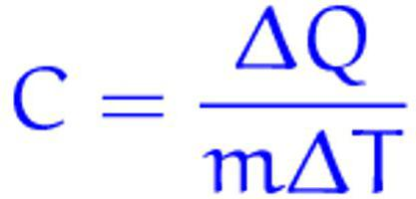



Переваги арболіту:
легкість
теплоємність
міцність
усадка
звуконепроникність
Notes:
Давайте розглянемо основні переваги арболіту в порівнянні з газобетоном.
Міцність на стиск у газобетону 2МПа, а у конструкційного арболіту – 3,5 Мпа
Щільність арболіту 500-700кг/м3
Усадка - 0,3%
Пори підвищують в матеріалі показники звуконепроникності

Slide 5




Переваги арболіту:
екологічність
економічність
вогнестійкість
біостійкість
Notes:
Високий рівень екологічності дозволяє йому конкурувати з більшістю традиційних будівельних матеріалів.
Економічність: Арболіт– дихаючий матеріал, що забезпечує хороший повітрообмін. Це дозволяє знизити витрати на вентиляцію. Арболітовий будинок не потребує додаткового утеплення і звукоізоляції.
Вогнестійкість: Високий показник його вогнестійкості був неодноразово підтверджений під час випробувань? Він здатний чинити опір вогню протягом 1,5 години.
Біостійкість: Незважаючи на те що арболіт майже повністю складається з дерева, він не піддається впливу грибка, цвілі і мікроорганізмів.

Slide 6


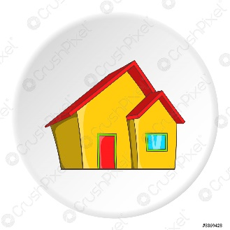

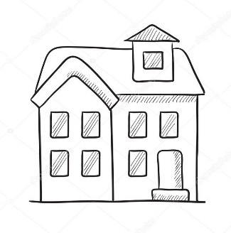
вологостійкість
Недоліки арболіту
водопоглинання
будівлі з малою кількістю поверхів
Notes:
Крім переваг, у арболіту є і свої недоліки:
Одним з недоліків є низька вологостійкість, що впливає на його високе водопоглинання, у зв’язку з високою водопроникністю арболіту, потрібна обов’язкова гідроізоляція фундаменту та стін.
Відразу після зведення стін в приміщенні відчувається специфічний запах, який вивітрюється протягом двох місяців.
Його сміливо можна використовувати для будівництва невисоких індивідуальних будівель:котеджу, заміського будинку, лазні, гаража, господарської будівлі, але за рахунок використання каркасу можно збільшити поверховість будівель.

Slide 7
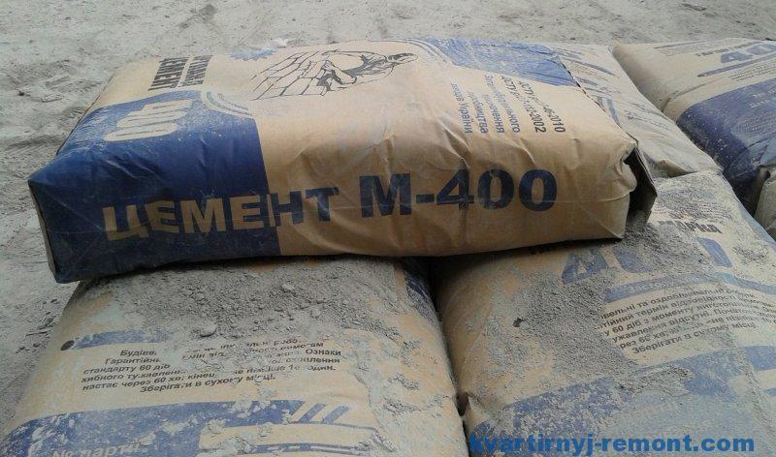
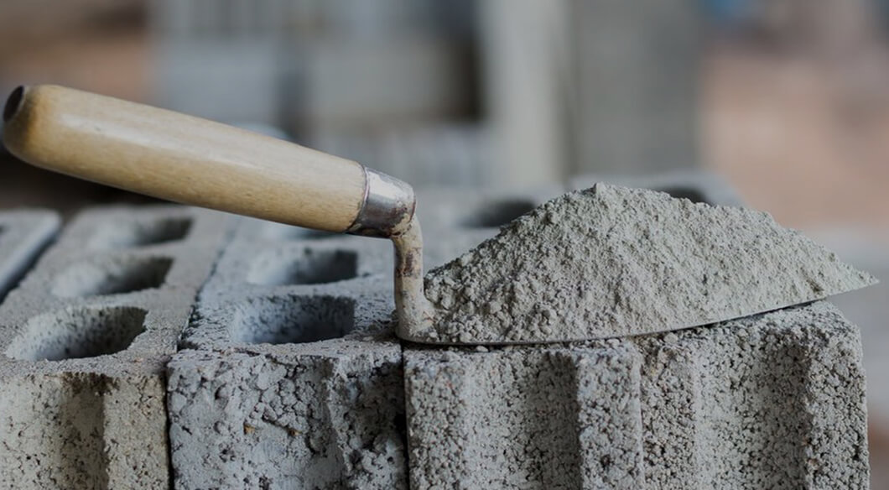
В’яжучі
ТИПИ ЦЕМЕНТУ:
ПЦ І
ПЦ ІІ
ССПЦ IV або ПЦЦ ІV
МАРКИ
М300…400
Notes:
Давайте розглянемо з яких компонентів складається арболіт: В якості в’яжучого матеріалу для виготовлення арболітової суміші потрібно обирати портландцемент, портландцемент з мінеральними домішками, сульфатостійкий цемент (окрім пуццоланового) і марок не нижче ніж 300 – для теплоізоляційного арболіту, 400 – для конструкційного.

Slide 8

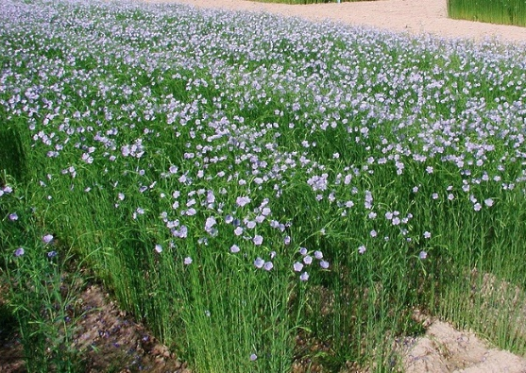
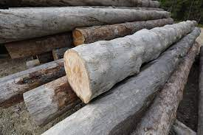
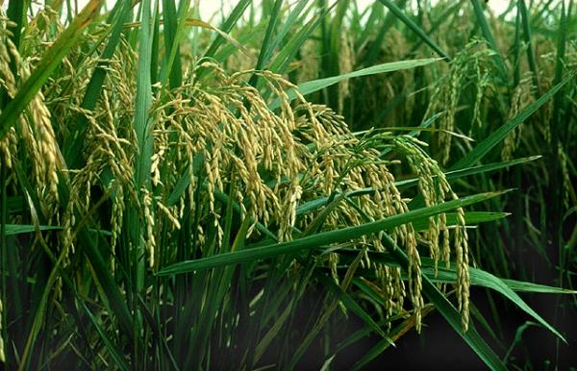
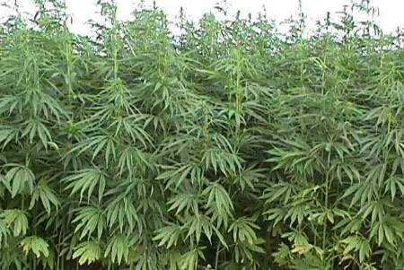
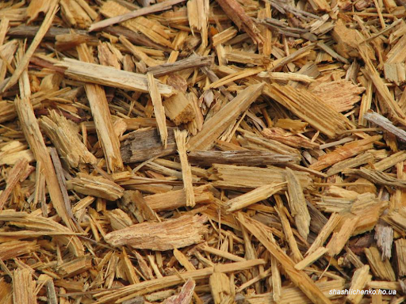
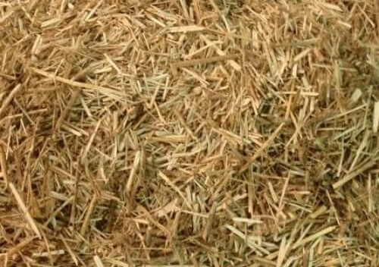
Наповнювач
льон
очерет
деревина
рис
коноплі
тріска
костра
Notes:
Органічні заповнювачі забезпечують для арболіту високі тепло- та звукоізоляційні характеристики. В якості заповнювачів можуть використовуватись: подрібнена деревина з відходів лісозаготівлі, деревообробних підприємств хвойних (ялина, сосна, пихта) і листяних (береза, осика, бук, тополя) порід, костра конопель і льону, подрібнені стебла очерету, мелена рисова солома.

Slide 9
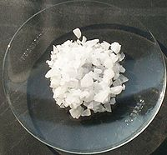
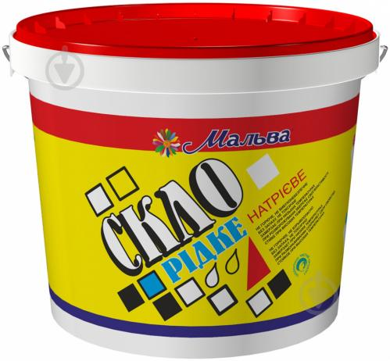
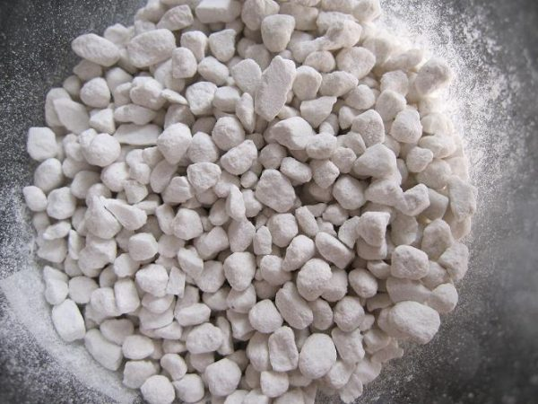
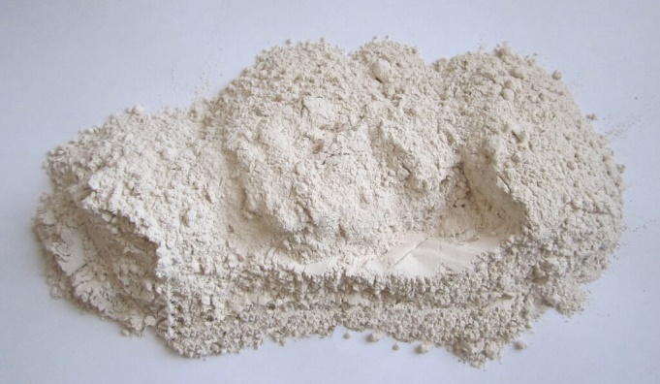
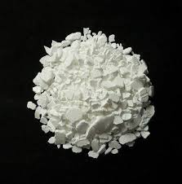
Мінеральні домішки
рідке скло
сульфат алюмінію
хлорид кальцію
сульфат кальцію
гашене вапно
Notes:
До складу арболітової суміші можуть включатись: хлорид кальцію, сульфат алюмінію, сульфат натрію, хлористий алюміній. Можна використовувати рідке скло. Завдяки більшості хімічних добавок підвищується міцність бетону: вони взаємодіють з цукром, що знаходиться в складі органічних компонентів і створюють безпечні для цементу з’єднання.
Кількість добавок не повинна перевищувати 2-4% від загальної маси суміші, що готується. В основному вони використовуються для збільшення міцності та зниження кількості цукру в органічних наповнювачах.

Slide 10
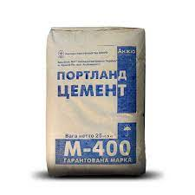
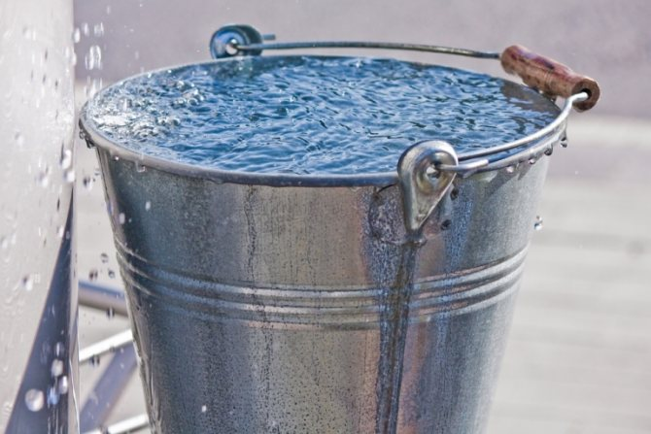
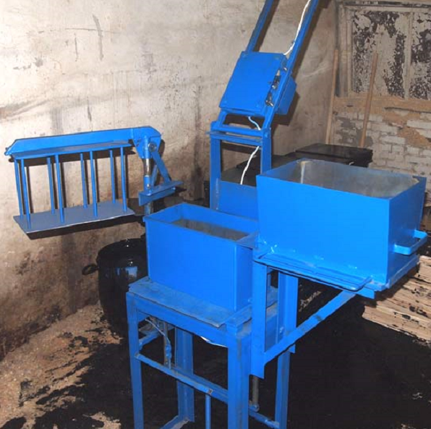
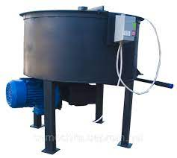
Технологія
виготовлення
Notes:
Давайте розглянемо основні технологічні процеси виготовлення арболіту: Попередньо підготовлені органічні наповнювачі разом з в’яжучим, водою та мінеральними домішками змішують до однорідної маси. При стисканні маса повинна тримати форму. Готову суміш викладають у форми, ушільнюють за допомогою вібрації. Після здобуття необхідної щільності і форми вироби розміщують в зонах або приміщеннях для подальшого висушування. Для прикладу давайте розглянемо як виготовляють арболіт на одному з приватних підприємств України.(Відео) https://www.youtube.com/watch?v=lPsgd_TKmQ0

Slide 11
Дякую за увагу!
Notes:
На цьому в мене все, дякую Вам за увагу.

